Slide 1


终期答辩
安卓一班
你说的队

Slide 2
01
项目简介
02
项目成员与分工
CONTENT
03
项目规划与管理
04
APP项目演示
05
项目问题与启示
06
实训总结与感悟

Slide 3
01
项目简介

Slide 4

项目简介
基本项目简介
如今社会，越来越多的人们沉迷于手机聊天或是手机游戏，因此产生了很多社会问题，例如人们只习惯于隔着屏幕聊天、嬉笑，而失去了在现实中与人沟通与交流的能力。兴趣小队app的产生将网上的交友、聊天与活动，拉到了现实中，让兴趣相同、志同道合的人们面对面共同做一些事情。
这个项目，极大扩展了每个人的交友圈，结识到更多的朋友，多进行户外活动，发现了更大的世界。

Slide 5
需求规划
用户
好友
活动
聊天
为陌生人搭建一个平台，让兴趣相投的人们有一个发现及认识对方的机会，让越来越多的人走出房间，进行户外运动

Slide 6
02
项目成员与分工

Slide 7
成员及分工
王梓铭
实现活动、好友、用户资料、用户登录、后端云搭建注册等功能，项目整体统筹规划
王典
部分前端界面设计，实现设置、地图等功能、文档撰写
朱煜
部分前端界面设计，实现消息聊天、第三方登陆、相册等功能，文档撰写
张一诺
部分前端界面设计，实现地图等功能、文档撰写
孙照龙
测试，文档撰写

Slide 8
03
项目管理与规划

Slide 9
进度规划
准备阶段（实现登录注册）（7.3-7.7）
step
01
界面绘制、基本功能实现阶段（7.8-7.12）
学习熟悉android编程，项目规划，头脑风暴等
step
02
根据原型绘制界面、学习功能实现并尝试
功能实现阶段
（7.13-5.7.20）
step
03
实现功能并整合
step
测试阶段（7.21-7.22）
04
测试功能并整合改进功能

Slide 10
基本功能的实现
展示、推荐以及附近的活动、活动详情及评论
活动和好友的搜索
1
2
活动主要内容
设置与通用的功能
6
3
好友聊天、群聊
5
4
创建、加入、收藏、举报活动并展示
用户个人信息

Slide 11
其他功能
注册用户
忘记密码
手机验证
验证码验证
保存密码
密码加密
qq登录
信息交互
照相机功能
相册功能
昵称修改
头像修改
性别修改
交友宣言
高德地图
标签修改
表情功能
活动数据
注销用户
修改密码
消息通知
声音开关
震动开关
关于我们
查看活动
活动点赞
活动评论
活动详情
活动标签
加入活动

Slide 12
其他功能
退出活动
关注活动
取关互动
举报活动
取消举报
查看成员
创建活动
删除活动
附近活动
搜索活动
兴趣推荐
日历选择
消息接受
单人聊天
群聊
图片传输
文本传输
语音传输
添加好友
删除好友
好友信息
搜索好友
注册合约
头像更换

Slide 13
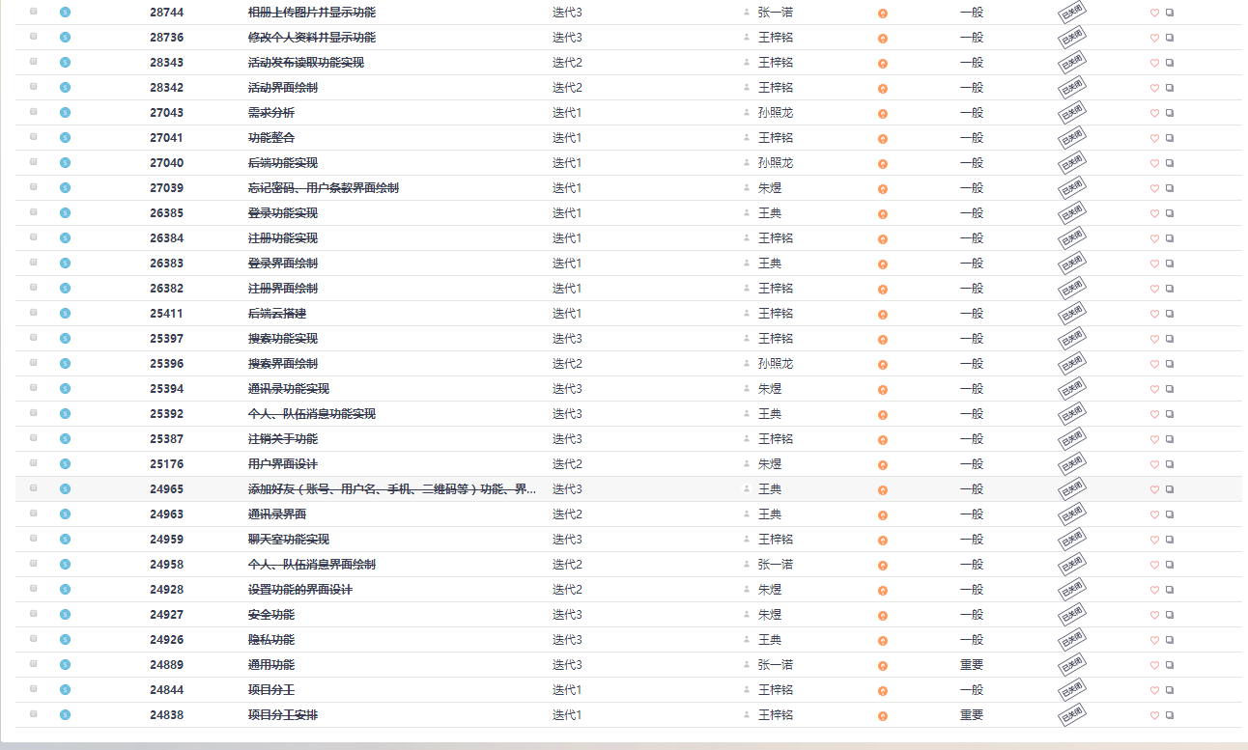
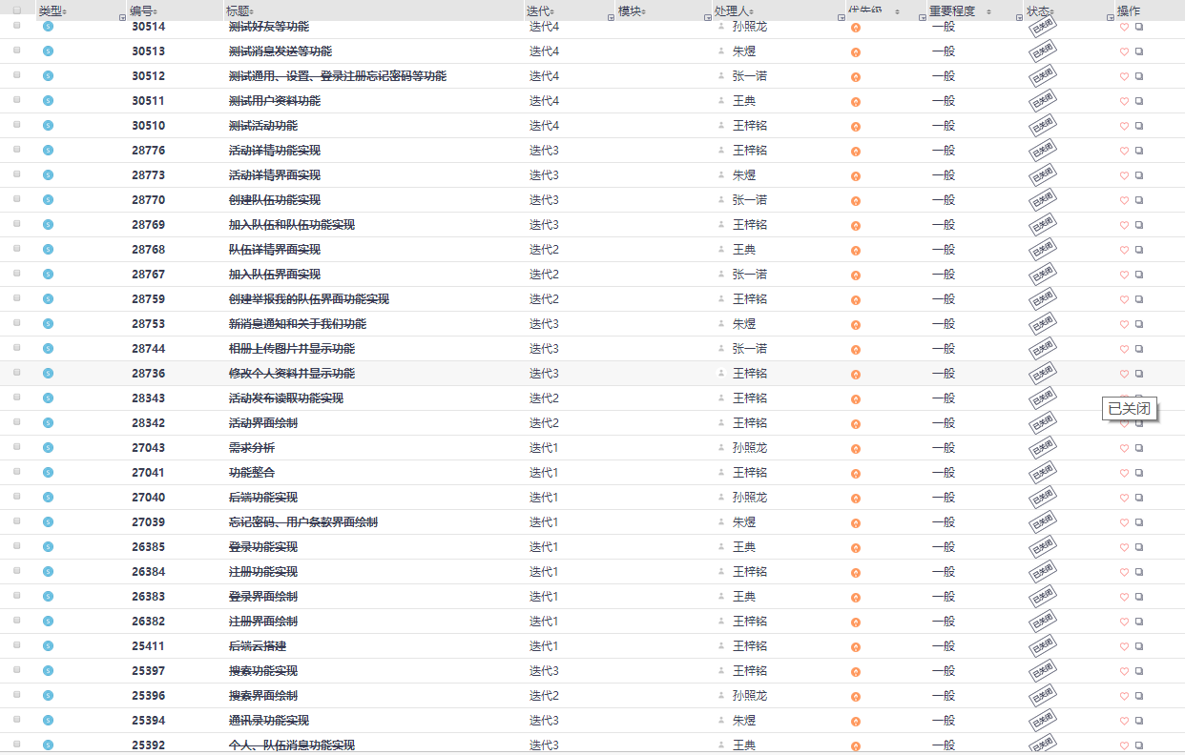
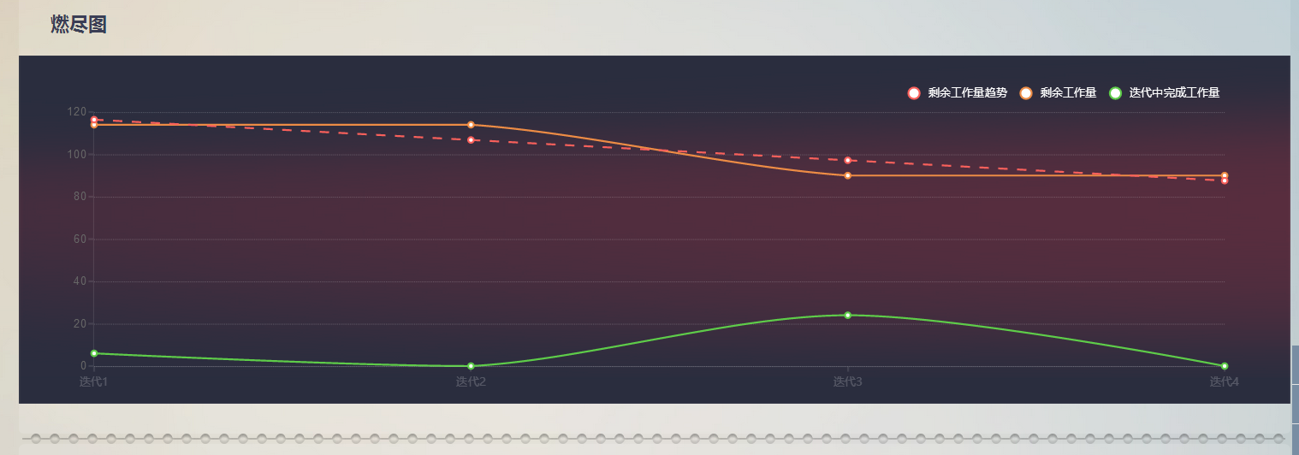
华为云

Slide 14
04
APP项目演示

Slide 15
项目创新点
01
02
03
02
用户密码加密
进入群聊方便
活动内容齐全
添加好友快捷
我们对用户注册时的密码进行了加密，即使在后台也无法看见用户的密码，使得用户账户更加安全
在点击加入活动时，就会自动加入本活动的群聊，方便用户了解活动的最新讯息
我们的用户可以创建活动，可以加入活动，可以关注收藏活动，可以举报活动，可以随时删除、退出、取关、取消举报活动
在进入活动时，用户可以查看活动成员，点击添加键即可添加好友，再一点击即可删除好友，十分方便快捷

Slide 16
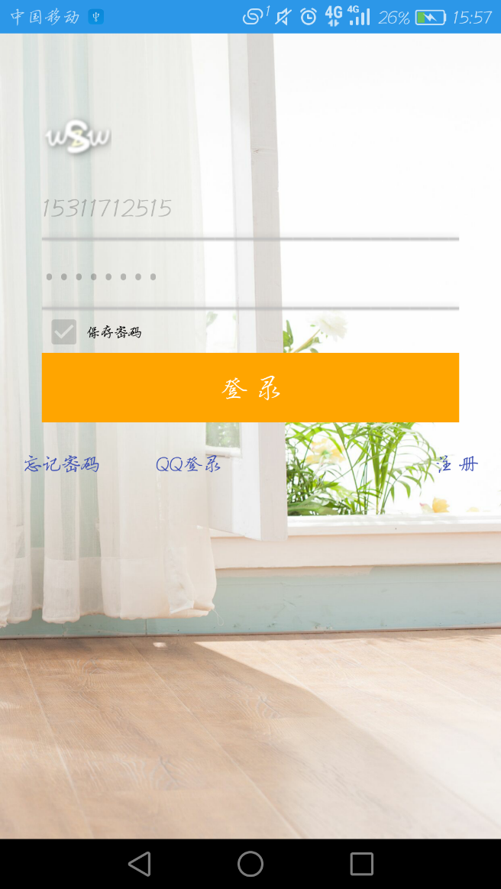
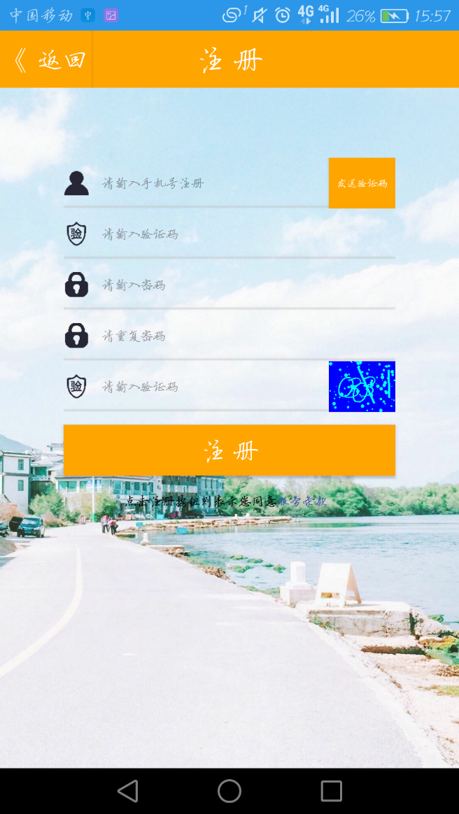
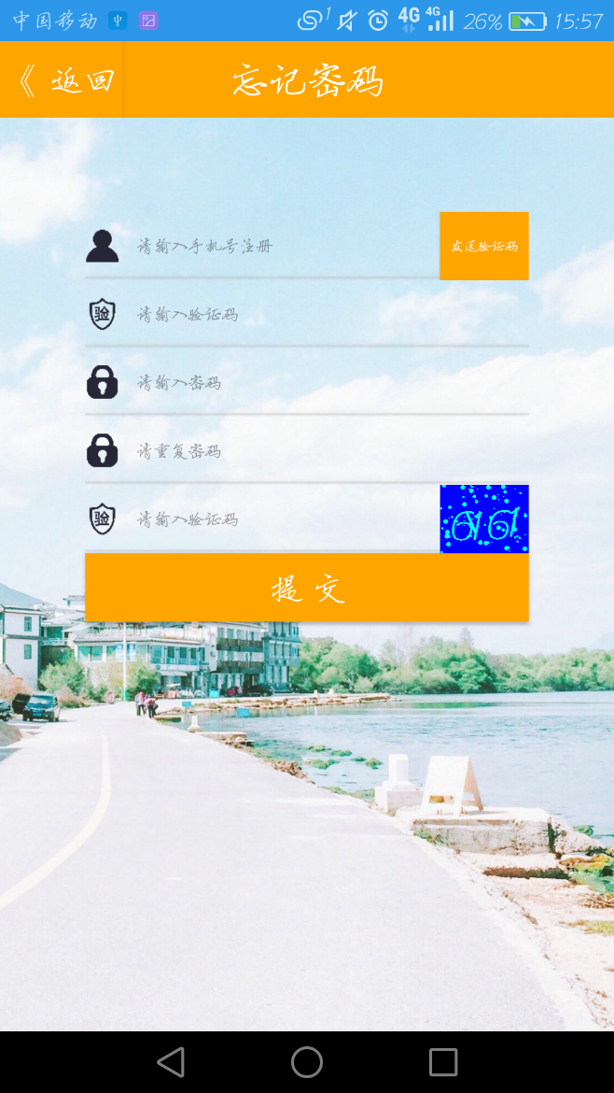
运行截图

Slide 17
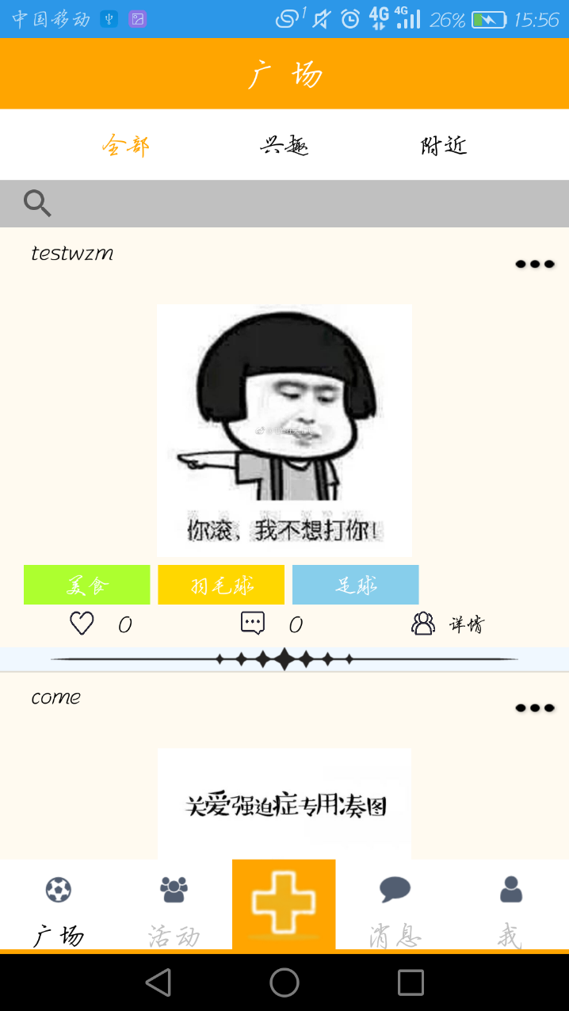
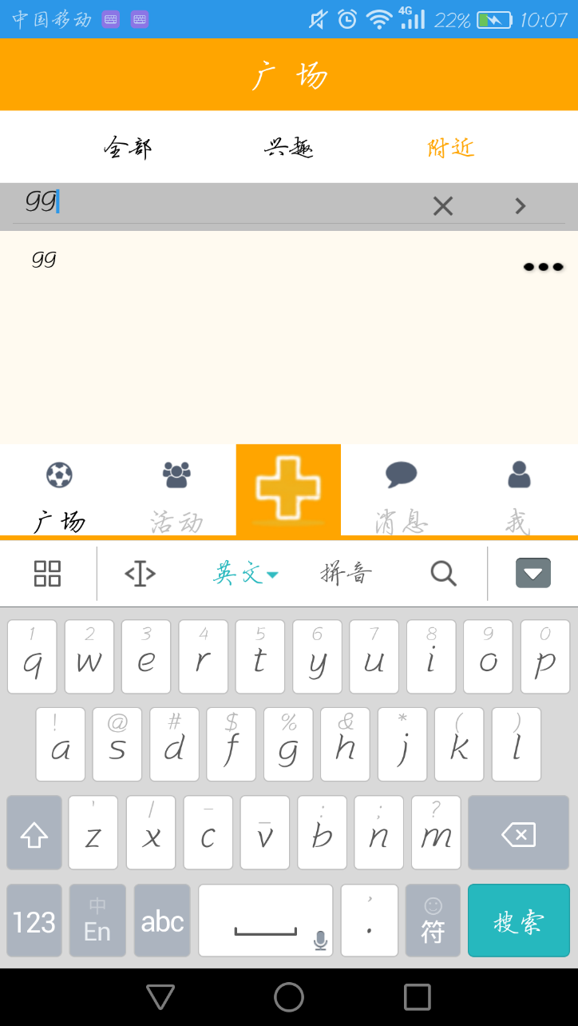
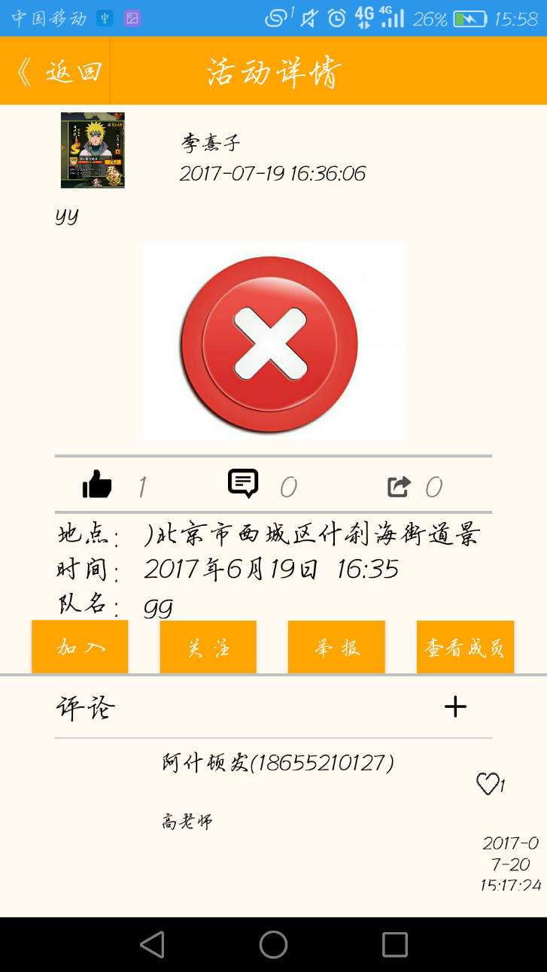
运行截图

Slide 18
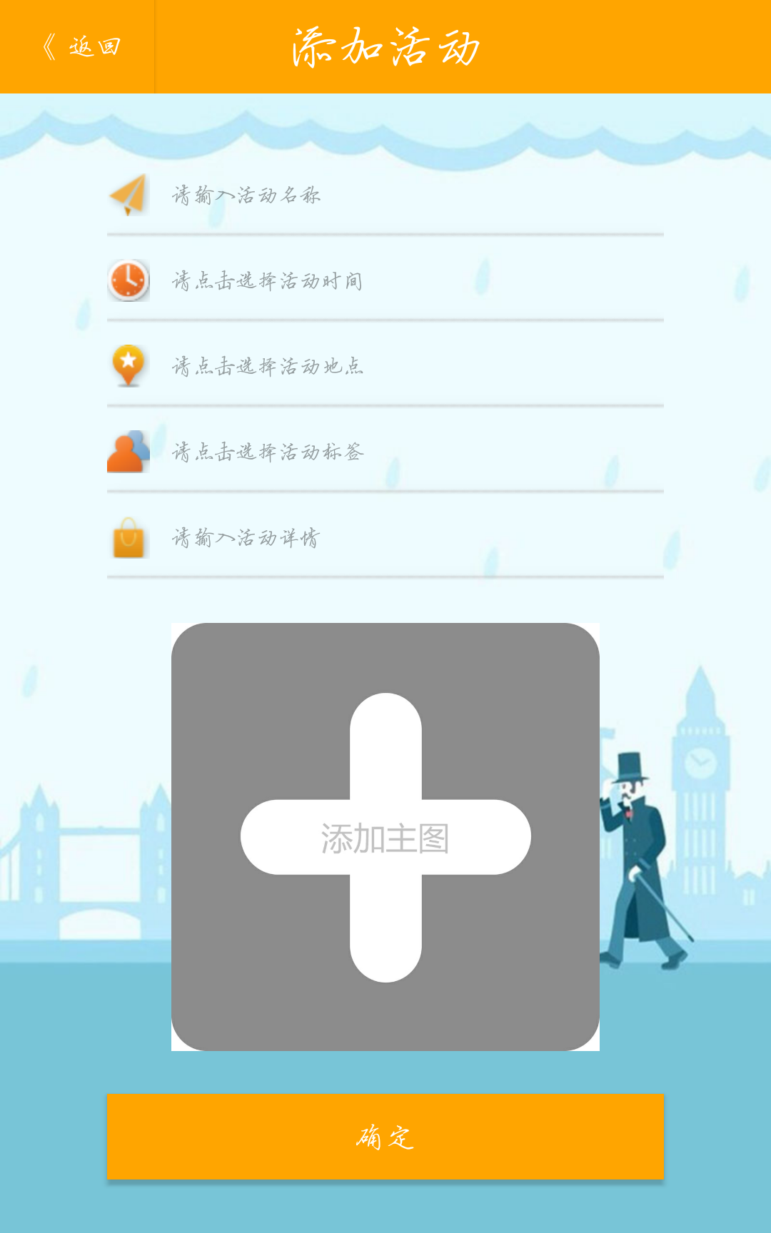
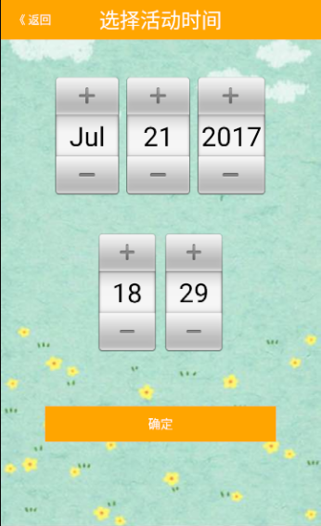
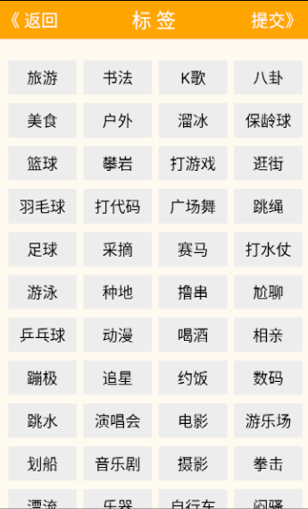
运行截图

Slide 19
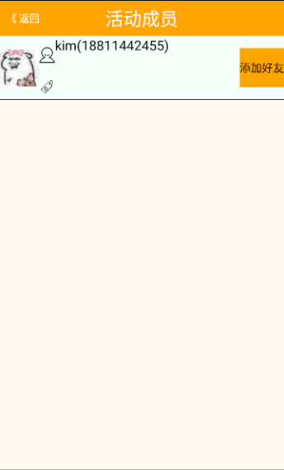
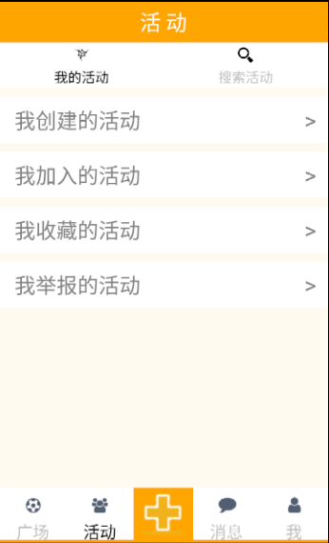
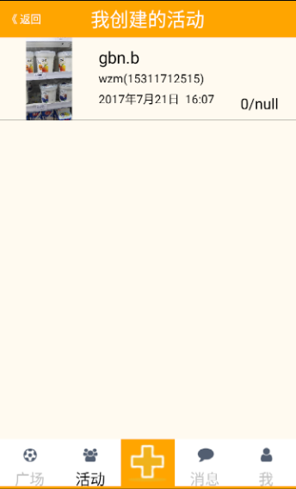
运行截图

Slide 20
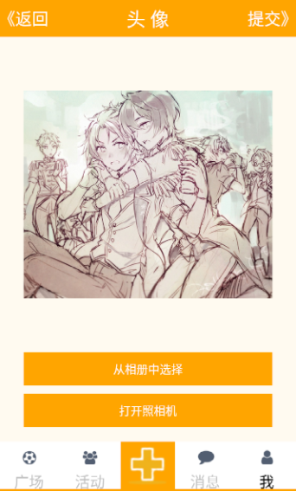
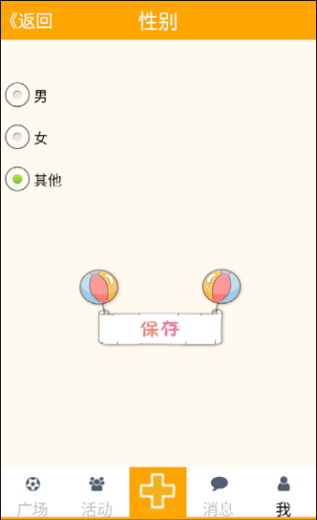
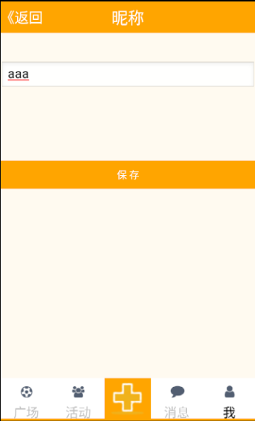
运行截图

Slide 21
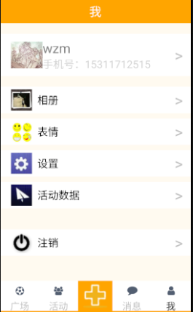
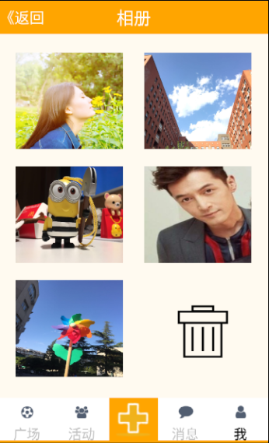
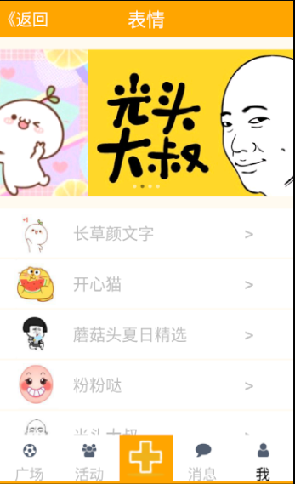
运行截图

Slide 22
运行截图

Slide 23
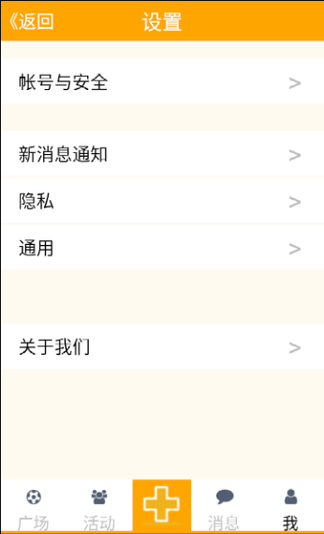
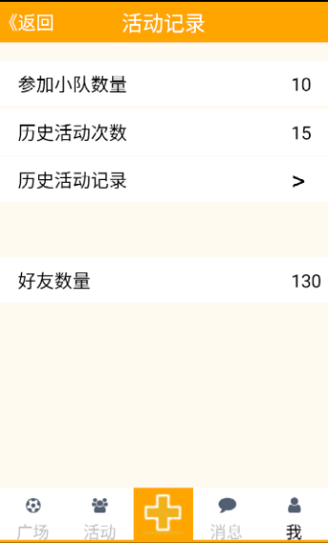
运行截图

Slide 24
05
项目问题与启示

Slide 25
问题
项目规划过于笼统，没有按天分配任务，没有考虑多种解决方案，如有人完不成该怎么解决
项目规划
id命名没有提前统一，数据库设计不断更改
代码规范
未按需求实现部分功能，时间较紧，人员不足
项目实现

Slide 26
启示
规划
分工
迎难而上
任务以模块划分，每个人负责单独模块。
界面与功能同步，少做无用功
调动积极性，尽量不要拖延项目进度，解决疲惫期的过渡
遇问题想办法解决，不要害怕bug多。
不断完善项目，直至最后一刻。

Slide 27
06
实训总结与感悟

Slide 28

效果评估
android
知识 实现
软件项目
迭代 规划 进度
后端
后端开发，Bmob，Leancloud

Slide 29
实训我想对你说。。。
体验最重要
又恨又爱
最终做出来成果不论如何，每个在实训期间付出过努力，仔细钻研过安卓的同学都是好样的。实训让我们真正体验到了在公司里工作的感觉，完全不同于平常上课的代码作业
不能午睡，连续熬夜打代码；
但是做出了功能又特别兴奋，有成就感
不仅是技术
再见
一个组完成情况如何，不仅仅取决于这组人的技术如何，团队协作，组长的规划，进度安排也十分重要。要发挥每个人的比较优势。
再也不见了实训，我要睡觉TAT

Slide 30
总结
7/3 9:00am——7/22 凌晨
历时三周，奋斗到最后一刻
项目总代码量超过11000行
纯手写代码量超过6000行
4大基本功能，54余个其他功能
69个java，62个xml
420余个函数

Slide 31
感谢实训，高老师您辛苦了
THANKS
- 你说的队 -

